Slide 1
DanCe Team

Slide 2
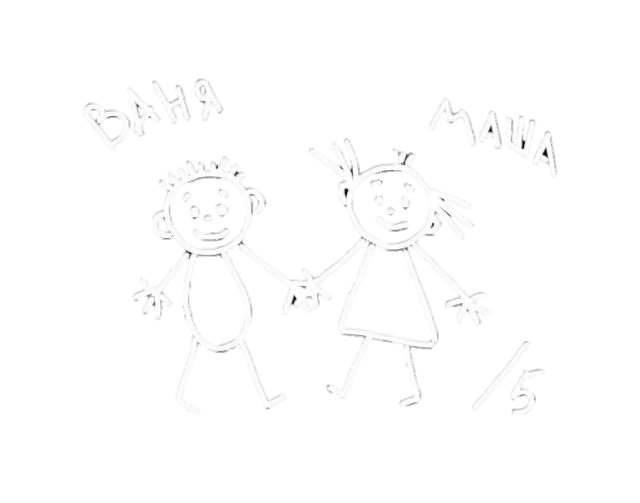
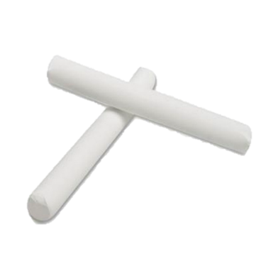
Технологии предотвращения конфликтных ситуаций в классе
Афанасьева
Анастасия Олеговна
заместитель директора по ВР

Slide 3
Конфликт — это наиболее острый способ разрешения значимых противоречий, возникающих в процессе взаимодействия, заключающийся в противодействии субъектов конфликта и обычно сопровождающийся негативными эмоциями.

Slide 4
Дословный перевод слова «конфликтоген» — «рождающий конфликты».
Конфликтогеном может являться любой предмет, вещь, идея, взгляд, выявляющие различия, отношения, слова, действия (или бездействие).

Slide 5
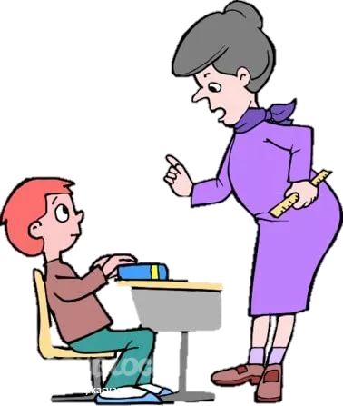
Типы конфликтогенов
Все их можно отнести к пяти типам:
стремление к превосходству;
проявления агрессивности;
проявления эгоизма;
нарушение правил;
неблагоприятное стечение обстоятельств

Slide 6
слова, выражающие недоверие;
слова-оскорбления;
слова-угрозы;
слова-насмешки;
слова-сравнения;
слова-обвинения;
слова, выражающие
отрицательное отношение;
слова-долженствования:
«вы обязаны», «ты должен» и др.;
слова, выражающие категоричность;
слова — ссылки на отрицательные мнения
других людей о человеке другие
Слова-конфликтогены
в деловом общении

Slide 7
Схема возникновения случайных конфликтов
Первый конфликтоген |  | Более сильный ответный конфликтоген |  | Еще более сильный ответный конфликтоген |  | Конфликт

Slide 8
По наблюдениям специалистов, 80% конфликтов возникает помимо желания их участников.
В связи с этим следует запомнить два правила «бесконфликтного» взаимодействия:
не употреблять конфликтогены
не отвечайте конфликтогеном на конфликтоген

Slide 9
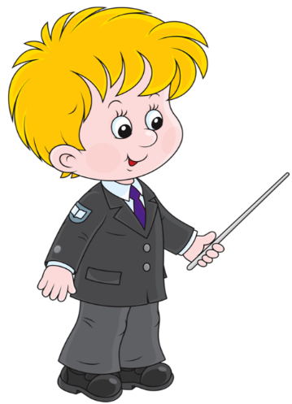
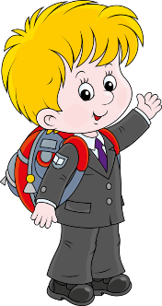
Три способа снять свою агрессивность
Активные способы основываются на двигательной активности.
Выход эмоций: порвать бумагу,
порисовать, антистресс-игры
Пассивный способ состоит в том, чтобы «поплакать­ся» кому-то, пожаловаться, выговориться.

Slide 10
Динамическая модель конфликта на базе школы

Slide 11
Зоны общения (Э.Холп)
Зона | Размер | Соответствие | Назначение
Интимная зона/граница | 15-50 см | Расстояние в размер тела еще одного человека | Зона абсолютного доверия, личного знакомства, близости
Предзона физическая | 15 см | Сомкнутые два тела | Зона физиологического, интимного контакта
Личностная или персональная зона | 50см -1,2 м | Размер двух рук при рукопожатии: от согнутых до вытянутых | Зона общения с конкретным собеседником или группой 2-3 чел
Социальная зона | 1,2 м- 3,6 м | Включает личные зоны нескольких людей | Зона общения с посторонними людьми в небольшом зале, знакомство в группе
Публичная зона | Более 3,6 | Включает социальные зоны группы людей и/или единое поле взаимодействия | Зона общения с аудиторией в большом зале, в открытом пространстве

Slide 12
Причины конфликта
это явления, события, факты, ситуации, которые предшествуют конфликту и, при определенных условиях деятельности субъектов социального взаимодействия, вызывают его.

Slide 13
Участники конфликта
Организатор
Подстрекатель
Пособник
Посредник
лицо (группа), планирующее конфликт, намечающее его развитие, предусматривающее различные пути развития конфликта. Организатором может быть явная или «теневая» фигура
лицо, организация или государство, подталкивающее другого участника к конфликту
лицо, содействующее конфликту советами, технической помощью и другими способами
можно в считать участниками конфликта, тех, которые пытаются не просто разобраться в причинах и обстоятельствах происходящего, но предотвратить, остановить, разрешить конфликт.

Slide 15
Шесть типов конфликтов (H. Bisno)
Тип | Определяющие характеристики
Конфликты интересов | Характеризуются действительным переплетением интересов или обязательств.
Вынужденные конфликты | Намеренно создаваемые конфликты для достижения иных, чем провозглашенные, целей.
Ложно соотнесенные | Запутанные несоответствием характеристик поведения участников, содержания и причин.
Иллюзорные конфликты | Основанные на неправильном восприятии или непонимании.
Замещенные конфликты | В них антагонизм направлен на личность или соображения, отличные от действительно обиженных участников или реальных тем.
Экспрессивные конфликты | Характеризуются желанием выразить враждебность, антагонизм.
.

Slide 16
Конфликтологическая устойчивость
Психологическая устойчивость

Slide 17
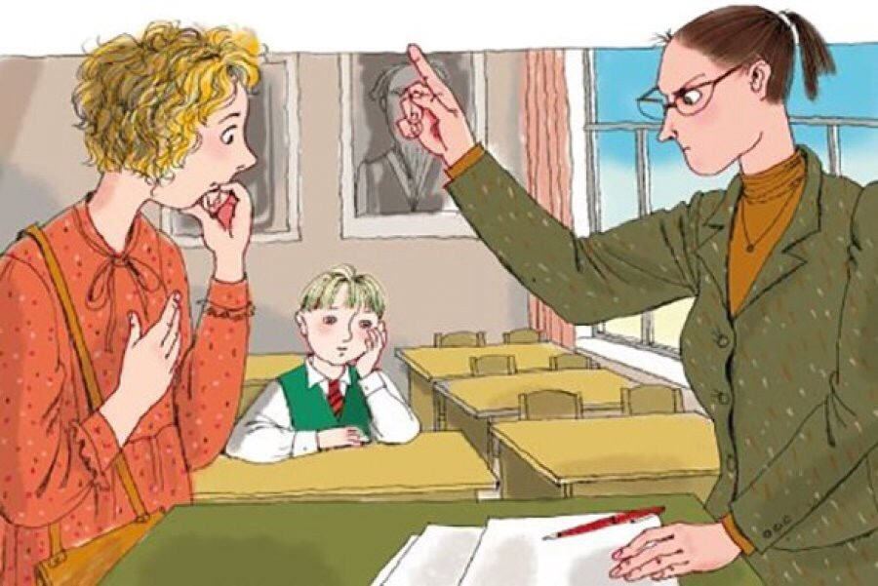
Конфликты между учителем и учеником 2. Конфликты между учителем и группой детей 3. Конфликты между учителем и родителем 4. Конфликты между детьми 5. Конфликты в педагогическом коллективе 6. Внутрисемейные конфликты
7. Внутриличностные конфликты

Slide 18
Ученик ожидает, что учитель будет:
- уважительно относиться к нему;
- адекватно оценивать знания ученика –
- предлагать современный материал в интересной форме;
- применять эффективные методы преподавания;
- ……………………………………………………………???;
-……………………………………………………………????
Учитель ожидает, что ученик будет:
- относиться к нему с уважением;
- регулярно посещать занятия;
- готовиться к занятиям;
- активно работать во время урока.

Slide 19
№ | Причины | %
1 | Недостаток педагогического опыта, нехватку личных педагогических знаний, недостаточное владение методикой | 12%
2 | Нехватка языковых знаний и навыков | 2%.
3 | Личные качества учителя | 6 %
4 | Недостатки в методике работы учителя | 11 %
5 | Внутренние проблемы в коллективе | 1 %
6 | Индивидуально-личностные особенности ученика, его вина | 9%
7 | Вина родителей | 9 %
8 | Комплекс причин | 9 %

Slide 20
конфликты из-за недисциплинированности на уроке | 14%
конфликты из-за потери учебной мотивации | 8 %
конфликты из-за неготовности к уроку | 9 %
конфликты с отстающими учениками | 7 %
конфликты с педагогически запущенными | 6 %
конфликты с учениками с отклоняющимся поведением | 12 %
конфликты с учениками, личные особенности которых требуют педагогической коррекции | 7 %
конфликты с лидерами (неформальными) | 4%

Slide 21
Спасибо за внимание!

